Slide 1
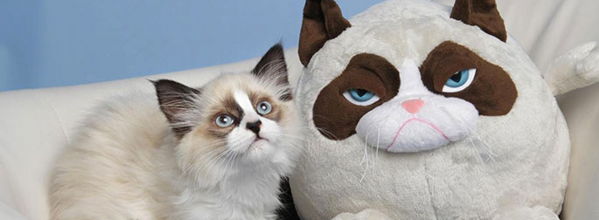
Des ressemblances
aussi frappantes

Slide 2
Parfois, une personne et un animal peuvent se ressembler tellement qu'on pourrait croire qu'ils ont la même âme. Le dernier projet du photographe animalier professionnel Gerrard Gethings consiste à associer des personnes à leurs sosies de chats et la ressemblance est étonnante. Les poils, le look, les couleurs, tout est choisi pour imiter la même énergie. Et Gethings l'a fait à la perfection !

Slide 3
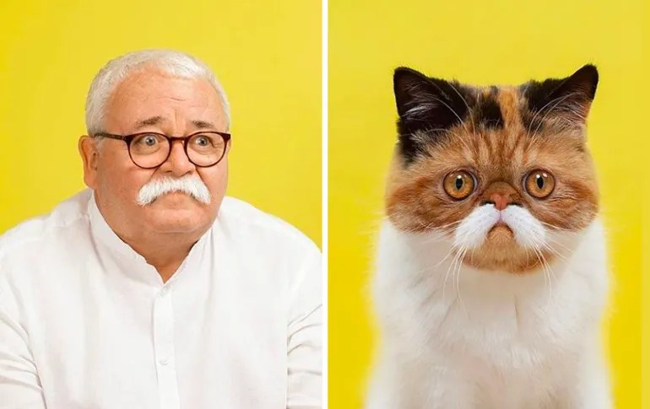

Slide 4
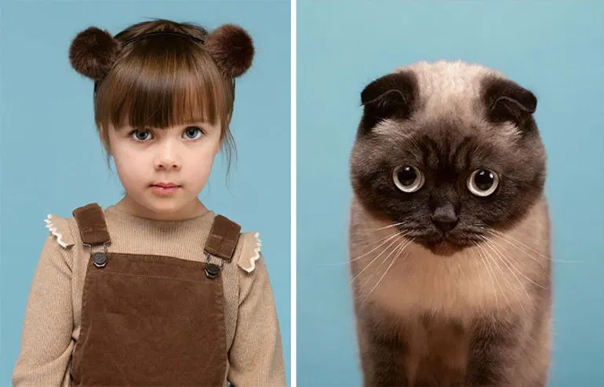

Slide 5
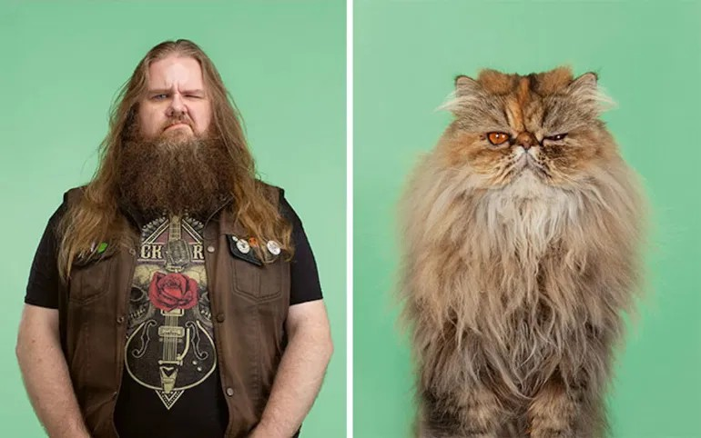

Slide 6
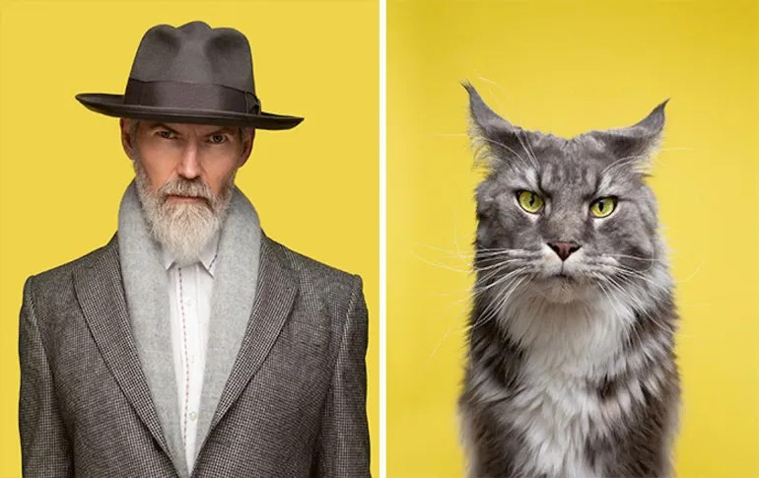

Slide 7
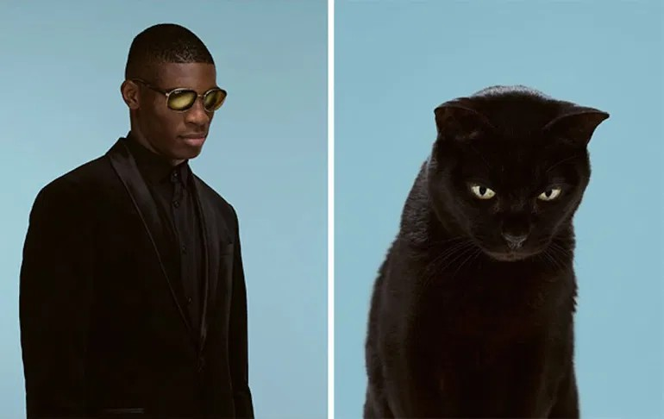

Slide 8
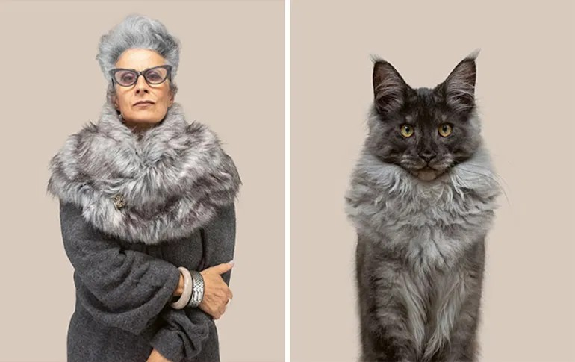

Slide 9
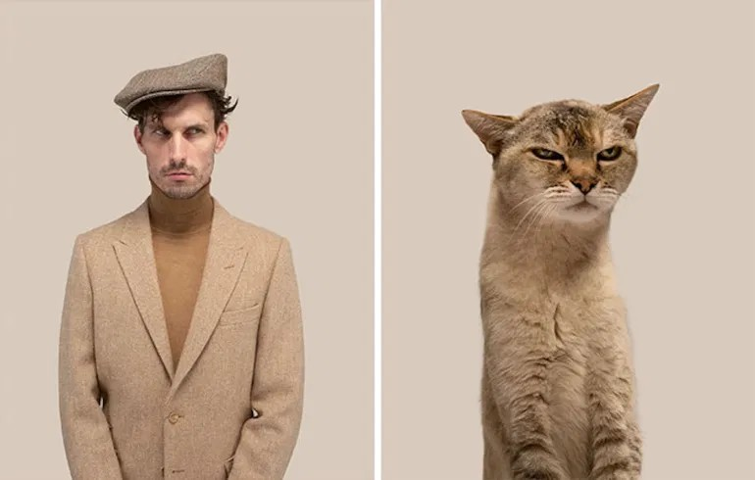

Slide 10
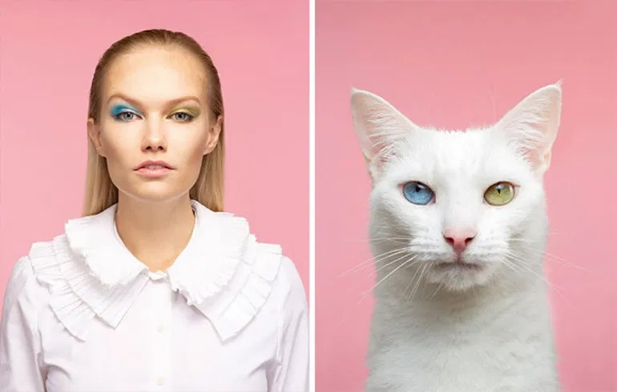

Slide 11
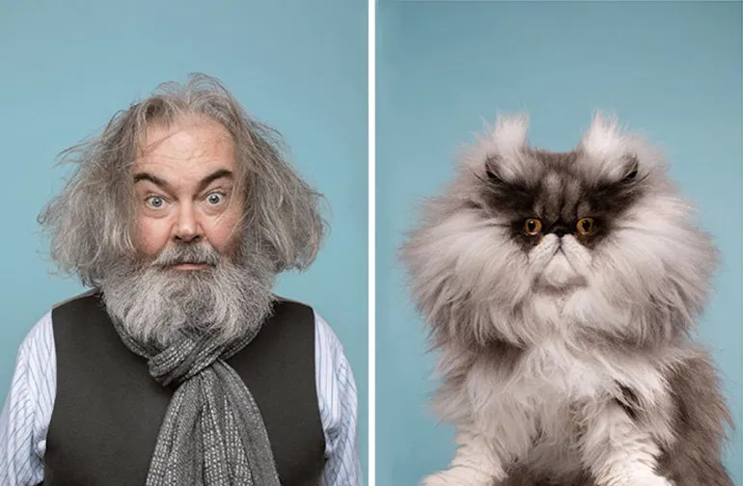

Slide 12
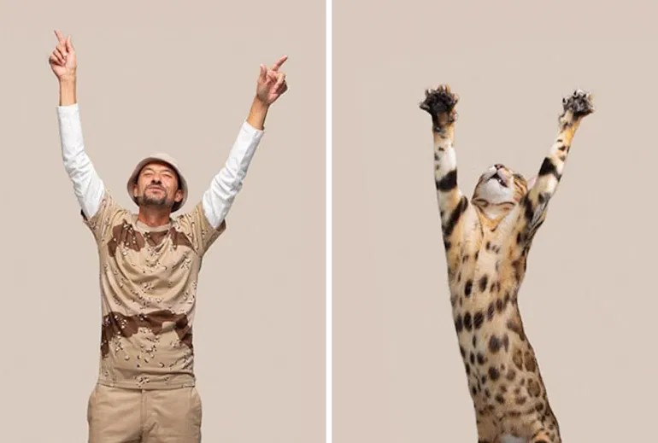

Slide 13
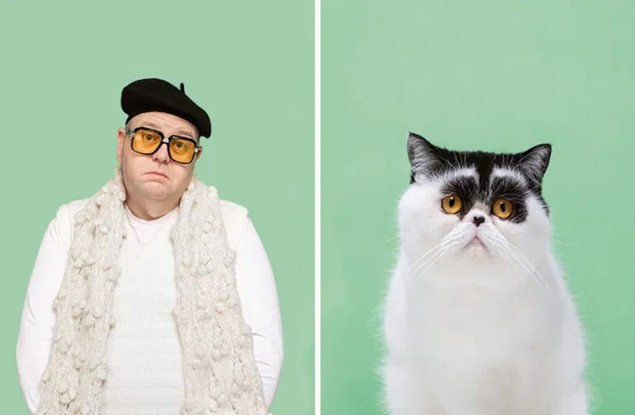

Slide 14
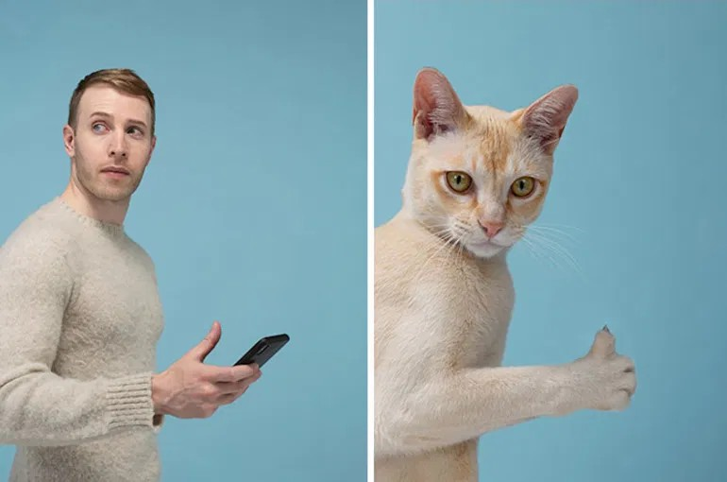

Slide 15
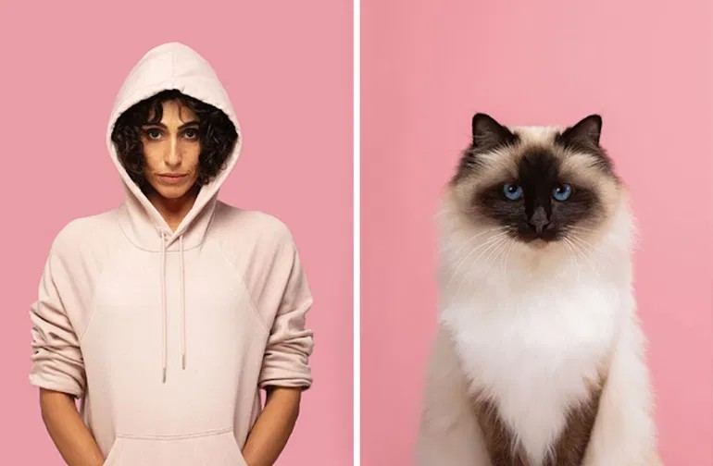

Slide 16
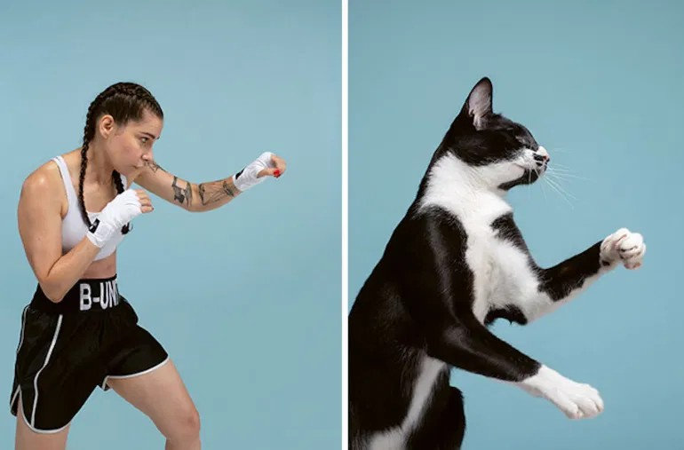

Slide 17
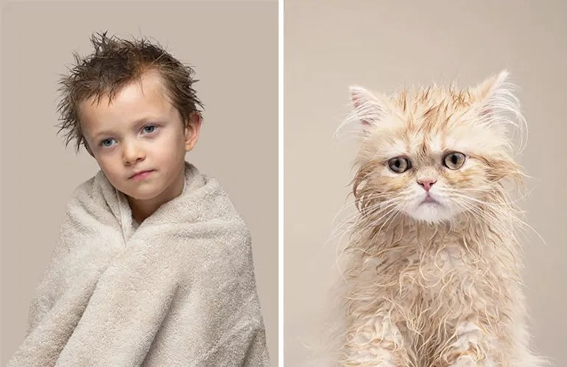

Slide 18
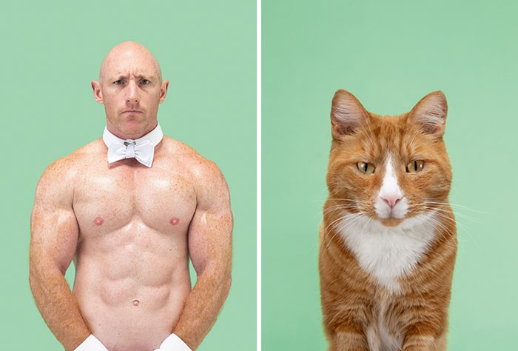

Slide 19
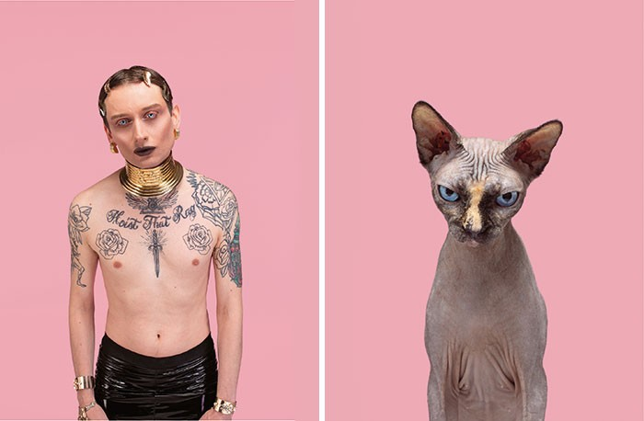

Slide 20
C’était
Des ressemblances
aussi frappantes

